Slide 1
Computer systems
Processoren

Slide 2
Hardware: processoren
Processorarchitectuur
Algemene processorkenmerken
Geheugenadressering
Microarchitectuur
De voorlopers van de Pentium
De P5 microarchitectuur
De P6 microarchitectuur
De Netburst microarchitectuur
De Core microarchitectuur
De Nehalem microarchitectuur
De Sandy Bridge microarchitectuur

Slide 3
Processorarchitectuur
beschrijft de inwendige manier waarop een processor instructies uit voert en hoe hij dient te worden aangestuurd (instructieset).
architectuur
ARM
X86
EPIC
microarchitectuur
P5
P6
Netburst
Mobile
Core
Nehalem
Sandy Bridge
Pentium
Pentium Pro
Pentium II
Pentium III
Pentium 4
Pentium D
Xeon
Pentium M
Core Solo
Core Duo
Core 2 Duo
Core 2 Quad
Xeon
Core i
Core i
Notes:
ARM architectuur: advanced risc(reduced instruction set) machine
Voor draagbare apparaten zoals smartphones etc
EPIC architectuur: explicitly parallel instruction computing, softwarecompiler om instructies uit te voeren, niet op circuits van processor zelf.
PowerPC: RISC door Apple-IMB-Motorola alliantie. 32 als 64 bits variant. Apple power mac-reeks (tot 2006) + in PS3 en XB360 & cicsco routers

Slide 4
processorarchitectuur
X86 architectuur
Belangrijkste architectuur binnen de pc-markt
Sinds de jaren 80 = Intel
NEC = V20 en V30 processoren, "8088" compatibel
Andere fabrikanten = AMD en Cyrix (eerst in licentie)
Drie hoofdvarianten van de x86-instructieset:
16-bits variant
32-bits variant
64-bits variant.
Afhankelijk van de modus, gebruikt de processor een van de varianten.
Notes:
X86 architectuur
ontwikkeld door intel
compatibiliteit behouden tussen verschillende modellen
AMD concurrentie
Rechtzaken
3 varianten: 16 bits, 32 bits en 64 bits (tabel pagina 114)

Slide 5
Processorarchitectuur
Tick Tock
Intel past de “Tick-Tock”-strategie toe.
Tick = nieuwe procuctietechnologie met toename van transistordensiteit en betere energieëfficientie.
Tock = nieuwe microarchitectuur
Vanaf 2016-2017 een extra stap voor optimalisatie
Core
Nehalem
Sandy Bridge
Haswell
Tick
Tock
Merom
Penryn
Nehalem
Westmere
Sandy Bridge
Ivy Bridge
Haswell
65 nm
45 nm
32 nm
22 nm
Notes:
Intel announced that it had deprecated the Tick-Tock cycle in favor of a three-step "process-architecture-optimization" model, under which three generations of processors will be produced with a single manufacturing process, adding an extra phase for each with a focus on optimization.

Slide 6
Kenmerken: databus
Interne databus en externe databus
De interne databus van de microprocessor worden gevormd door zijn registers. Hierin plaatst de microprocessor de gegevens die hij nodig heeft voor het uitvoeren van de instructies.
interne databus = registerbreedte = woordgrootte
De externe databus (datapad) wordt gevormd door de parallelle verbindingen die gebruikt worden om de gegevens tussen de verschillende onderdelen van het moederbord te verzenden.
externe databus = datapad = busbreedte
Notes:
Interne data: Deze registerbreedte heeft doorheen de verschillende microarchitecturen de volgende evolutie gekend: 8 bit (8088), 16 bit (8086, 80286), 32 bit (80386, 80486, Pentiums en Core) en 64 bit (Itanium).

Slide 7
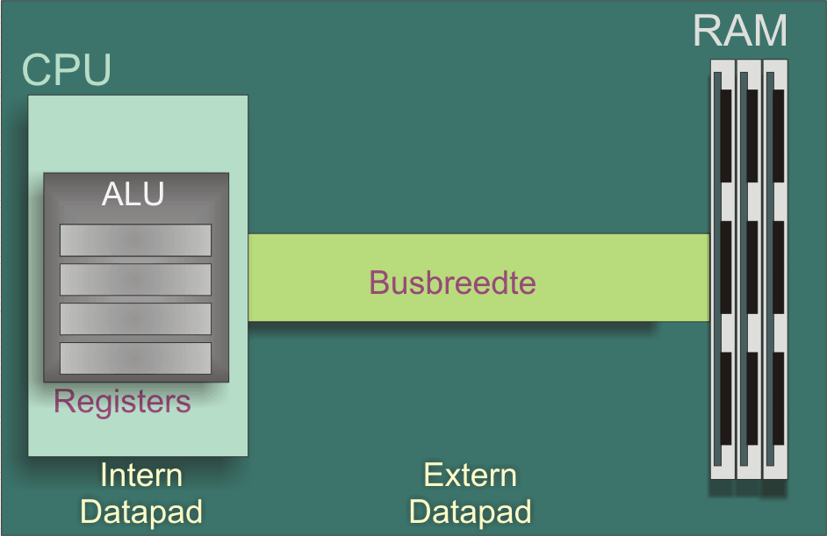
Kenmerken: databus

Slide 8
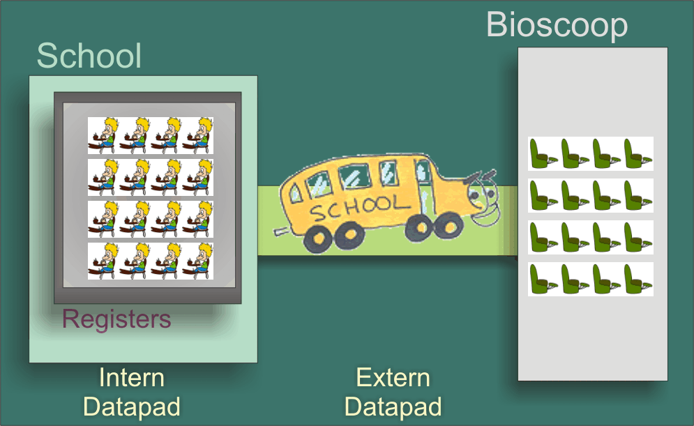
Kenmerken: databus

Slide 9

Kenmerken: databus
Evolutie van de interne en externe databus

Slide 10
Kenmerken: klokfrequentie
Klokfrequentie: intern en extern
Een klok die precies een miljoen tikken per seconde slaat noemt men een megahertz klok. De snelheid wordt dan ook uitgedrukt in MHz (één miljoen trillingen per seconde) of GHz.
interne kloksnelheid = processorfrequentie
externe kloksnelheid = busfrequentie
Het type van de processor bepaalt welke snelheden kunnen worden bereikt.
Notes:
Metronoom van de computer = tempo waarop functies worden uitgevoerd.
Evolutie kan niet doorgetrokken worden door beperkingen (stroom & warmte)

Slide 11
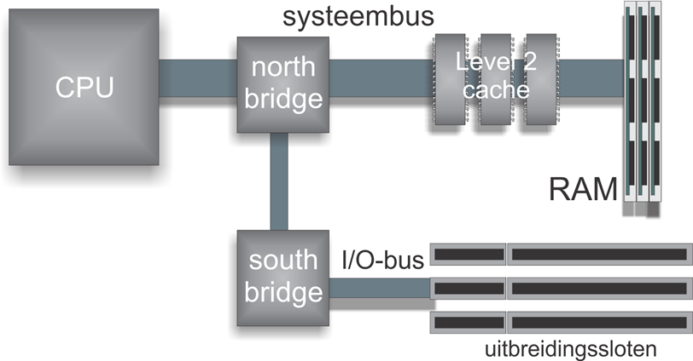
Kenmerken: klokfrequentie
Klokfrequentie: intern en extern
interne klok = vermenigvuldigingsfactor X externe klok
8088, 80286, 80386
interne klok gelijk aan externe klok (systeembus)
80486
klokverdubbelaars en klokverdrievoudigers.

Slide 12
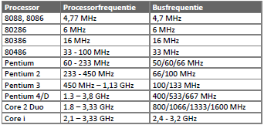
Kenmerken klokfrequentie
Evolutie van de klokfrequentie kan om technische redenen niet worden doorgetrokken
Notes:
Evolutie kan niet doorgetrokken worden door beperkingen (stroom & warmte)

Slide 13
Kenmerken: klokfrequentie
Vanaf Pentium Pro: Dual Independent Bus architectuur
De systeembus is opgedeeld in de back side bus (BSB) de front side bus (FSB) snelheid;
Back side bus is de bus die door de processor gebruikt wordt voor het aanspreken van de L2-cache;
Front side bus is de bus tussen de processor en het hoofdgeheugen (via north bridge);
Dit laat toe om de snelheid van de front side bus te verhogen en dit onafhankelijk van de back side bus die evenredig met de klokfrequentie van de processor stijgt.

Slide 14
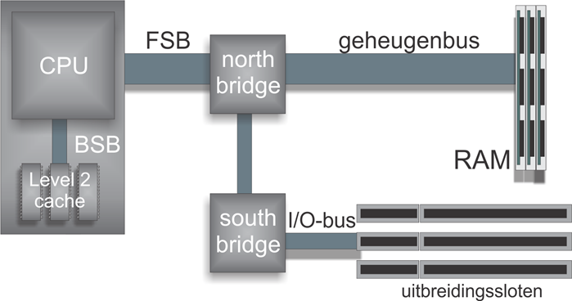
Kenmerken: klokfrequentie
Klokfrequentie: intern en extern
interne klok = vermenigvuldigingsfactor X FSB
Pentium processoren
maken gebruik van halve factoren
Pentium 4/D en Core 2
bezitten een “quad pumped” bus

Slide 15
Kenmerken: klokfrequentie
Klokfrequentie: intern en extern
Core i (Nehalem en Sandy Bridge)
de paralelle front side bus vervangen door een seriële bus, de QuickPath Interconnect (QPI)
een frequentie van 2,4 GHz, 2,93 GHz of 3,2 GHz
geven 2 bits per cyclus door (double date rate).

Slide 16
Kenmerken: bandbreedte
Bandbreedte
Procuct van busbreedte en busfrequentie
Pentium 4 met FSB van 1066 MHz
8 byte * 266 miljoen/s * 4 = 8,4 GiB /s
Core 2 Duo met FSB van 1600 MHz
8 byte * 400 miljoen/s * 4 = 12,8 GiB /s
Core i
Een 3,2 GHz QPI werkt in double date rate (dus 2 bits per cyclus) en is opgebouwd uit 20 bidirectionele lijnen (tweerichtingsverkeer).
In totaal = 256 gigabits. Om 64 bits aan data door te geven zijn er echter 80 bits nodig (8/10 encodering), dus resten er 204,8 Gb of 25,6 GB.

Slide 17
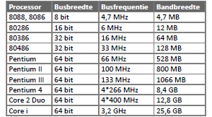
Kenmerken: bandbreedte
Bandbreedte = busbreedte x busfrequentie

Slide 18
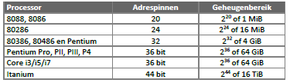
Kenmerken: Adresbus
Aantal adrespennen bepaalt het ‘adresseerbaar’ geheugenbereik (RAM-geheugen).
Meer pennen = groter adresseerbaar bereik.

Slide 19
Kenmerken: Superscalair en Pipelining
Superscalaire uitvoering
manier om meer werk te doen op dezelfde tijd.
Superscalar execution door gebruik te maken van meerdere pipelines.
Één instructie = vijf stadia (stages):
Prefetch S1 = haal de instructie
Instruction decode S2 = wat uitvoeren?
Adress generation S3 = haal de operanden
Execution S4 = doe het werk
Write back S5 = plaats het antwoord.

Slide 20
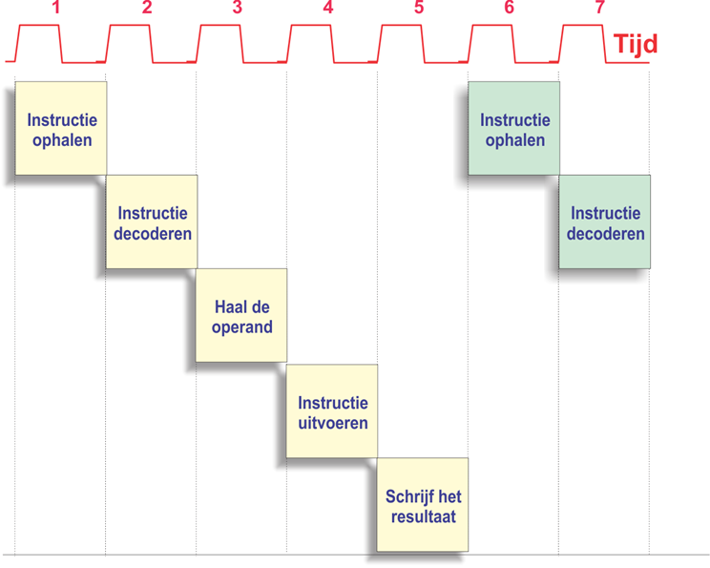
Kenmerken: Superscalair en pipelining
Zonder pipeline: elke instructie duurt vijf cycli

Slide 21
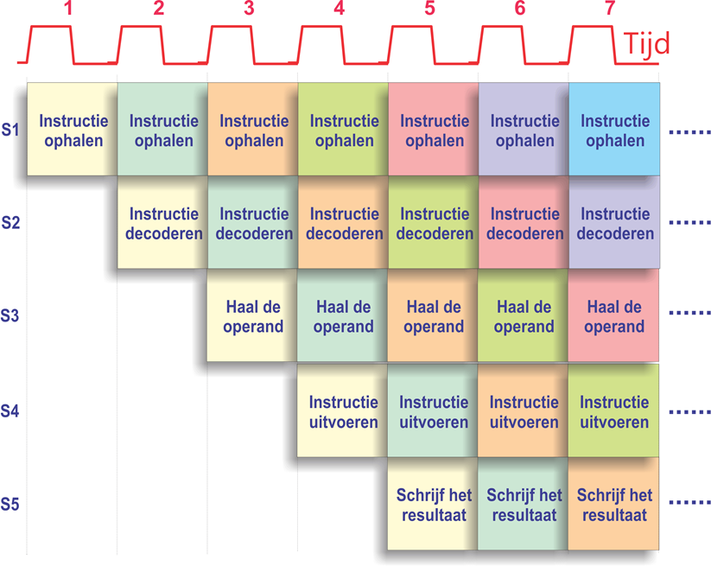
Kenmerken: Superscalair en pipelining
Met pipeline: Eén instructie per cyclus, per pipeline

Slide 22
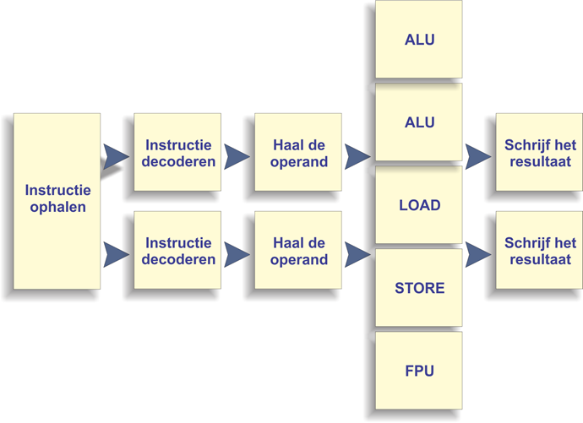
Kenmerken: Superscalair en pipelining
Pentium = 5 stages, 2 pipelines
elke stage = minder werk = eenvoudiger = kan sneller worden uitgevoerd
Pentium 200 MHz = 400 MIPS

Slide 23
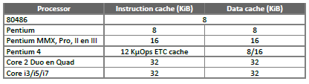
Kenmerken: Superscalair en pipelining
elke stage = minder werk = eenvoudiger = kan sneller worden uitgevoerd
Notes:
Aantal stage’s dat gebruikt werd steeg (tot 31 bij P4), hierdoor opsplitsing van stappen: eenvoudig & snel
probleem: processoren werken vooruit, niet altijd zeker welke instructies nodig zijn.
Processor gaat voorspellen welke paden gekozen gaan worden en deze berekeningen maken, indien er een andere vertakking gekozen wordt, moeten de bewerkingen weg gedaan worden. Bij een lange pipeline duurt het lang voor de eerste instructie aan het einde komt.

Slide 24
Kenmerken: Cache
Statisch RAM-geheugen binnen de processor
Toename prestatievermogen
Level-1: gescheiden code- en datacaches
Vanaf de Pentium processoren is er een fysisch gescheiden L1-cache voor instructies (Icache) en voor data (Dcache). Dit creëert een parallellisme dat de processor toelaat om instructies en data tegelijkertijd op te halen uit de cache. Hierdoor kunnen drie instructies (lezen van de instructie, lezen van de operand, schrijven van de operand) in dezelfde klokcyclus plaatsvinden.
Door de scheiding van het L1-cache geheugen wordt het volledige voordeel uit de parallelle pipelines geput aangezien deze verhoogde benadering van het geheugen voorkomt dat de pipeline moet wachten.

Slide 25
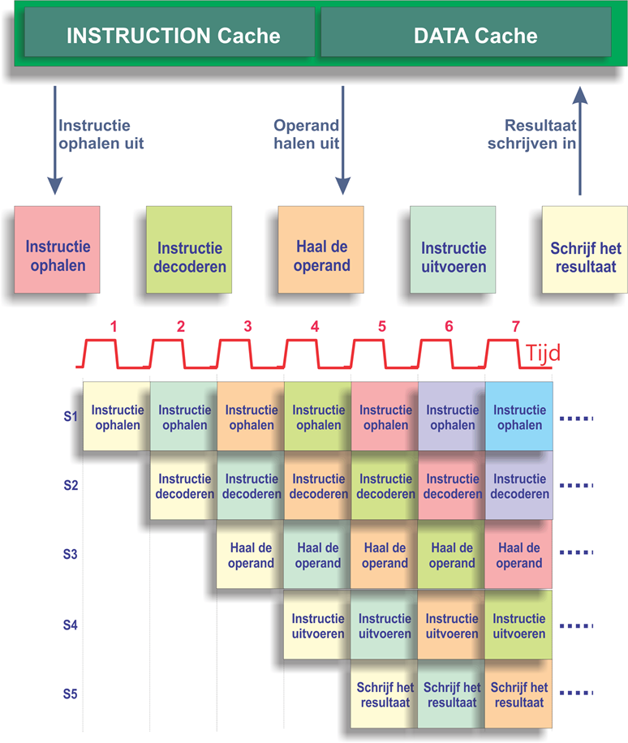

Slide 26
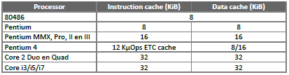
Kenmerken: cache
Level-1 cache (primaire cache)
Vanaf de 80486 wordt gebruik gemaakt van ‘on-chip caches’ (Level-1 cache).
Statisch RAM-geheugen laat de prestaties sterk toenemen.

Slide 27
Kenmerken: Cache
Level-2 cache
2de niveau van cache geheugen binnen de processor
Vroeger op het moederbord, verbonden via systeembus;
Ongedeelde cache (pentium D, Athlon 64 X2)
Beide cores kijken via omweg (FSB) in de cache van de ander;
Vaak dezelfde data in beide caches aanwezig;
Vanaf Core: Advanced Smart cache
L2-cache gedeeld door de verschillende core’s;
Evenredige verdeling op basis van prestaties.
L2
L2
Shared L2
Core 1
Core 2
Core 1
Core 2
Notes:
Als maar één core intensief gebruikt wordt, bijvoorbeeld bij een single threaded programma, wordt aan de veel gebruikte core automatisch meer cachegeheugen toegekend.

Slide 28
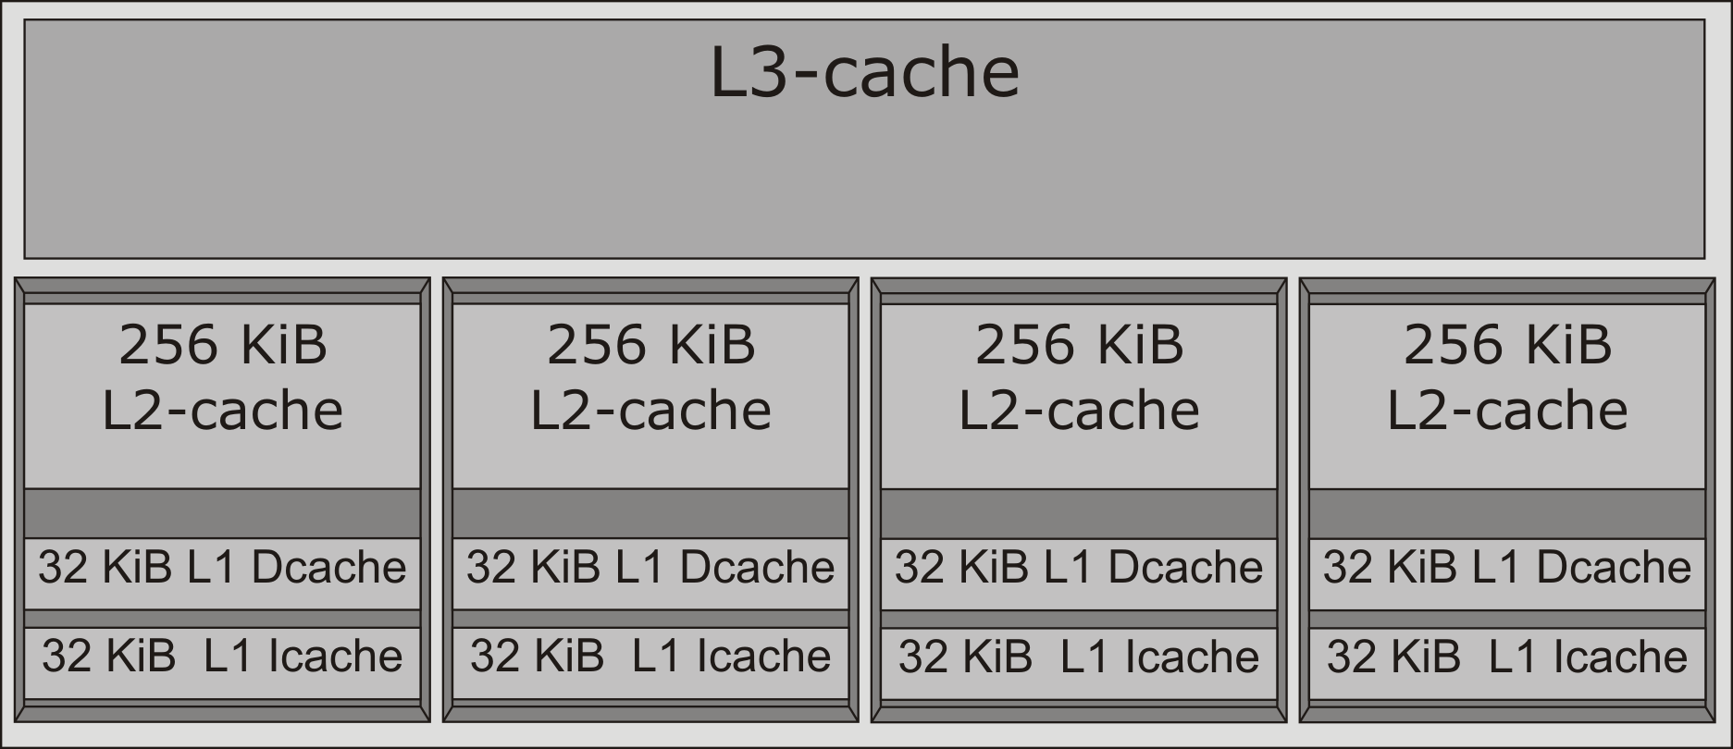
Kenmerken: cache
Level-3 cache
Vanaf core i (Nehalem) wordt een derde niveau toegevoegd.
Andere structuur in opdeling cache-geheugens
Notes:
De L1-cache wijzigt niet in grootte ten opzichte van de Core-kernen, maar wel in snelheid.
Bij de Core i krijgt elke kern “slechts” 256 KiB L2-cache, wat gedeeltelijk goedgemaakt wordt door een verhoogde snelheid.
De echte oplossing voor dit verlies zit echter in de toevoeging van L3-cache die door alle aanwezige kernen.
Benaming Celeron: vaak minder L2/L3 cache geheugen (kosten drukken)

Slide 29
Kenmerken: Dynamische sprongvoorspelling
Dynamic branch prediction:
Door het pipeline principe moet de processor het adres kennen van de instructie die als derde komt na degene die hij aan het uitvoeren is.
Nemen we het volgende voorbeeld:
Laad een waarde voor de variabele
Bekijk de waarde
Bewaar de nieuwe waarde van de variabele
Als de waarde kleiner is dan 0, ga dan terug naar nummer 1, indien niet voor dan instructie 5 uit
….
Notes:
Pipeline weet niet wat doen: soms wachten en niets doen, meestal: voorspelling doen.
Indien juist: tijdswinst
Indien fout: juiste instructie uitvoeren en wachten

Slide 30
Kenmerken: Dynamische sprongvoorspelling
Niet lineaire code geeft problemen bij het gebruik van pipelining
Mogelijkheid 1: ga ervan uit dat de volgende instructie achter een sprong of vertakking altijd de eerst volgende is.
Mogelijkheid 2: De Branch Target Buffer (BTB) versnelt de uitvoering van de instructies door bij te houden in welke richting een instructie ‘gesprongen’ is. De volgende maal zal dezelfde sprong toegepast worden.
De Pentium: Bij het uitvoeren van een lus zal hij zowel de instructie laden die dadelijk volgt na de lus, als de instructie die de voorgaande maal na het verlaten van de lus werd uitgevoerd.

Slide 31
Kenmerken: Dynamische sprongvoorspelling
Dynamische uitvoering vanaf P6
Pipeline in vele stappen;
Groot aantal opdrachten slechts gedeeltelijk afhandelen;
Opdrachten afhandelen in een afwijkende volgorde, waardoor de drie pipelines op zeer hoog vermogen kunnen werken;
Voorbeeld:
Laad een waarde voor variabele 1
Laad een waarde voor variabele 2
Vermenigvuldig variabele 1 met variabele 2
Bewaar de nieuwe waarde van variabele 1

Slide 32
Voorbeeld:
Laad een waarde voor variabele 1
Laad een waarde voor variabele 2
Vermenigvuldig variabele 1 met variabele 2
Bewaar de nieuwe waarde van variabele 1
Instructie 1 en 2 kunnen parallel door de pipelines uitgevoerd worden
Instructie 3 moet wachten op het voltooien van instructie 1 en 2
Instructie 4 moet op zijn beurt wachten op instructie 3
Fetch Decode Get Op. Execute Store
1
2
3

Slide 33
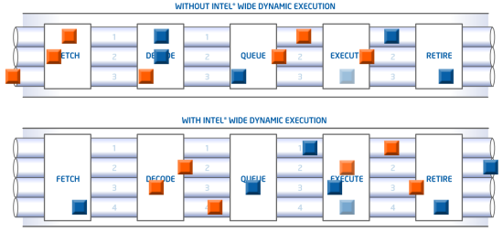
Kenmerken: Dynamische sprongvoorspelling
Wide Dynamic Execution (Core)
Micro-op fusion:
Micro-ops = kleine, weinige complexe instructies die de processor eenvoudig kan uitvoeren;
Binnenkomende complexe x86-instructies worden opgesplitst in micro-ops en dan de pipeline ingestuurd. Waar mogelijk worden micro-ops samengevoegd en als één geheel uitgevoerd.

Slide 34
Kenmerken: Floating Point Unit
Bijgeplaatste nummerieke processor
Verlichting werk ALU
Floating point execution pipeline:
8 stages
Write back
L1 instructiecache
uitvoeringseenheid
FPU
ALU
Instruction fetch
Instruction decode
Controle eenheid
Notes:
Stages:
Instructie ophalen
Instructie decoderen
Operand ophalen
Instructie uitvoeren
1e deel van FP uitvoeren
2e deel van FP uitvoeren
Uitkomst afronden
Resultaat wegschrijven

Slide 35
Kenmerken: SSE-technologie
Internet Streaming SIMD Extensies
Single Instruction, Multiple Data (SIMD);
Voordelen:
beeldverwerking
3D
streaming audio en video
spraakherkenning.
Meer specifiek betekent dit:
Afbeeldingen met een hogere resolutie en hogere kwaliteit;
Hoog kwalitatieve audio, MPEG video en simultane MPEG codering and decodering;
Verminderde CPU belasting bij spraakherkenning.

Slide 36
Kenmerken: SSE-technologie
MMX: Multimedia extensies
57 nieuwe instructies (vanaf Pentium MMX en PII);
ISSE1
70 nieuwe instructies vanaf laatste PIII;
12 instructies komen als Multimedia instructies bovenop de MMX instructies;
8 nieuwe 128-bit floating point registers;
8 64-bit brede Intel MMX-registers;
Een bijkomend SIMD-integer;
8 controle instructies voor cache.

Slide 37
Kenmerken: SSE-technologie
SSE2
144 nieuwe instructies vanaf laatste P4;
nieuwe 128-bit registers;
SSE3
13 nieuwe instructies vanaf Core;
SSE4
47 nieuwe instructies vanaf Core;

Slide 38
Kenmerken: SSE-technologie
Advanced Digital Media Boost
SSSE3 en SSE4.1 (45 nm):
Operaties op 128-bits in één keer uitgevoerd, dus SSE-instructies twee keer zo snel uitgevoerd als bij bestaande microarchitecturen.
Zonder Advanced digital media boost
128 bit
128 bit
64 b
64 b
64 b
64 b
Met Advanced digital media boost
128 bit
128 bit
128 bit
128 bit
128 bit

Slide 39
Kenmerken: Intel Extended Memory 64
Vanaf de Prescott;
Verhoogt de performantie;
Kan meer dan 4 GiB virtueel en fysisch geheugen adresseren;
De nieuwe technologie ondersteunt:
64-bit virtuele adresruimte;
64-bit pointers;
64-bit brede algemene registers;
64-bit integer ondersteuning;
tot 1 Terabyte (TB) platformadresruimte.
Notes:
Laat 64 bit computing toe op servers & desktops
Hierdoor ondersteuning van meer dan 4 GiB virtueel & fysisch geheugen

Slide 40
Kenmerken: Hyperthreading
Vanaf P4-3.06 GHz (Northwood);
Meer instructies verwerken in dezelfde tijd;
De HT-technologie leidt tot een winst aan performantie tot ongeveer 25%;
Verdeelt de processor als het ware in twee logische processoren;
Bij de Nehalem kunnen meerkernige processoren ook HT hebben.
Notes:
HT: winst aan performantie tot 25%
Verdeelt processor in 2 logische processoren
Hierdoor multitasking zonder verlies performantie (Multiprocessor modus voor applicaties)

Slide 41
Kenmerken: Intel Virtualisation Technology (VT-x)
Vanaf de Pentium 4
Biedt hardwareondersteuning om een virtuele machine te draaien onder een gast besturingssysteem. Indien dit enkel softwarematig (VMware, Microsoft Virtual PC, Microsoft Virtual Server) gebeurt, is dit zeer belastend voor het systeem met een dalende performantie tot gevolg.
De AMD tegenhanger heet AMD virtualization (AMD-V).

Slide 42
Kenmerken: Execute Disable Bit
De XD-bit verschaft een betere bescherming tegen virusaanvallen.
Laat toe om geheugen te markeren als uitvoerbaar of niet-uitvoerbaar
op deze wijze kan de processor een foutcode lanceren wanneer een programma probeert te draaien in niet-uitvoerbaar geheugen.

Slide 43
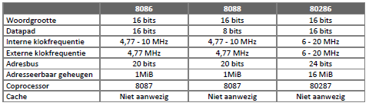
Voorlopers van de huidige processoren
IBM koos bij introductie voor 8086 en 8088 van INTEL
De 80286 processor (1981)
16 bit processor

Slide 44
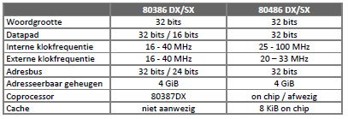
Voorlopers van de huidige processoren
De 80386 processor
DX en SX versie
SX = afgeslankte DX
De 80486 processor
80486DX = 80386DX CPU, 80387DX FPU en 8 KB cache.
80486SX = 80386DX CPU en 8 KB cache.

Slide 45
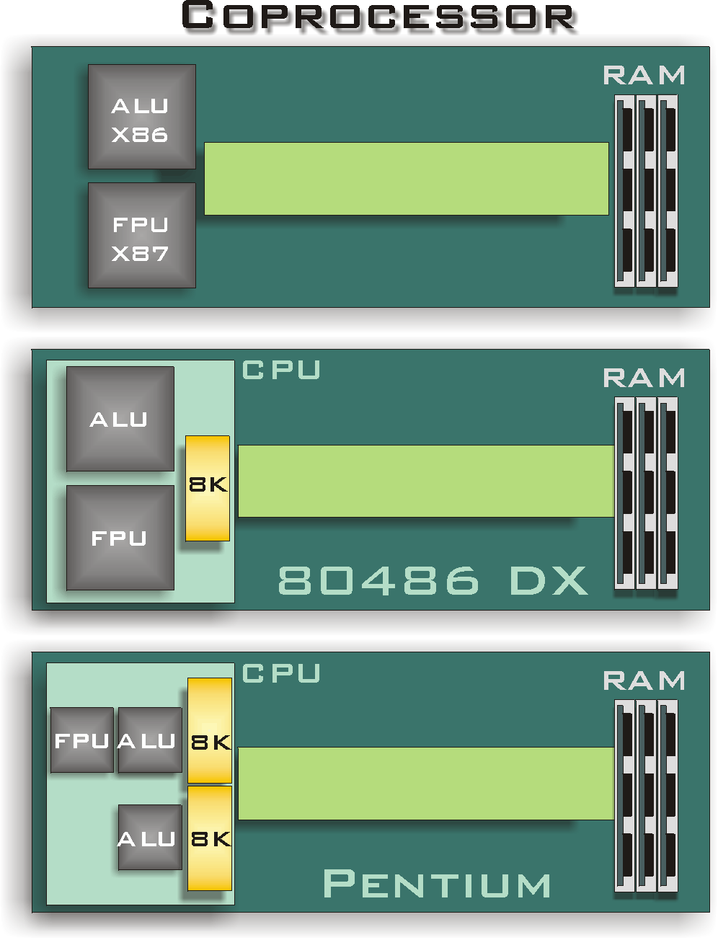
80386 DX + 80387 DX
80486 DX = 80386 DX + 80387 DX
+ 8 KiB cache
80486 SX = 80386 DX + 8 KiB cache
Pentium = “80486 DX” + “80486 SX”

Slide 46
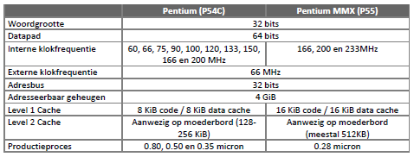
Voorlopers van de huidige processoren
De P5 microarchitectuur
Pentium
niet enkel de processoren die behoren tot de P5-microarchitectuur.
De benaming “Pentium” blijft echter hangen in de daarop volgende microarchitecturen.
Notes:
Het opdrijven van de performance van de Pentium gebeurt door gebruik te maken van de volgende methoden:
Superscalar instruction execution
Gescheiden code- en datacaches L1
Verbeterde 64 bits Databus
Dynamic Branch Prediction
Floating Point Execution Pipeline
MMX-technologie

Slide 47
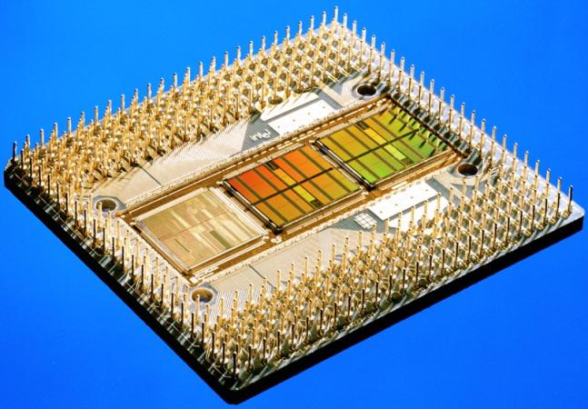
Voorlopers van de huidige processoren
De P6-microarchitectuur
Dual independent bus;
L2-cache geïntegreerd: 256KB, 512KB of 1 MB;
Derde pijplijn toegevoegd;
Adresbus opgetrokken naar 36 bits;
Superpipelining: verdelen van de instructiepijplijn in 14 (12 in-order + 2 out-order) i.p.v. 5 stappen waardoor dynamische verwerking (Dynamic Execution) mogelijk wordt.

Slide 48
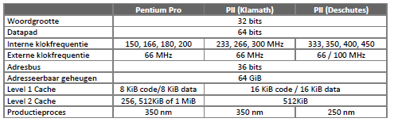
Voorlopers van de huidige processoren
De P6 Microarchitectuur: Pentium II

Slide 49
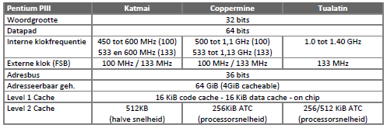
Voorlopers van de huidige processoren
De P6 microarchitectuur: Pentium III (katamai, coppermine, tualatin)
Notes:
De Intel Pentium III processor verschilt vooral van de Pentium II door:
Toevoegen van Internet Streaming SIMD Extensies;
Een processor met serieel nummer;

Slide 50
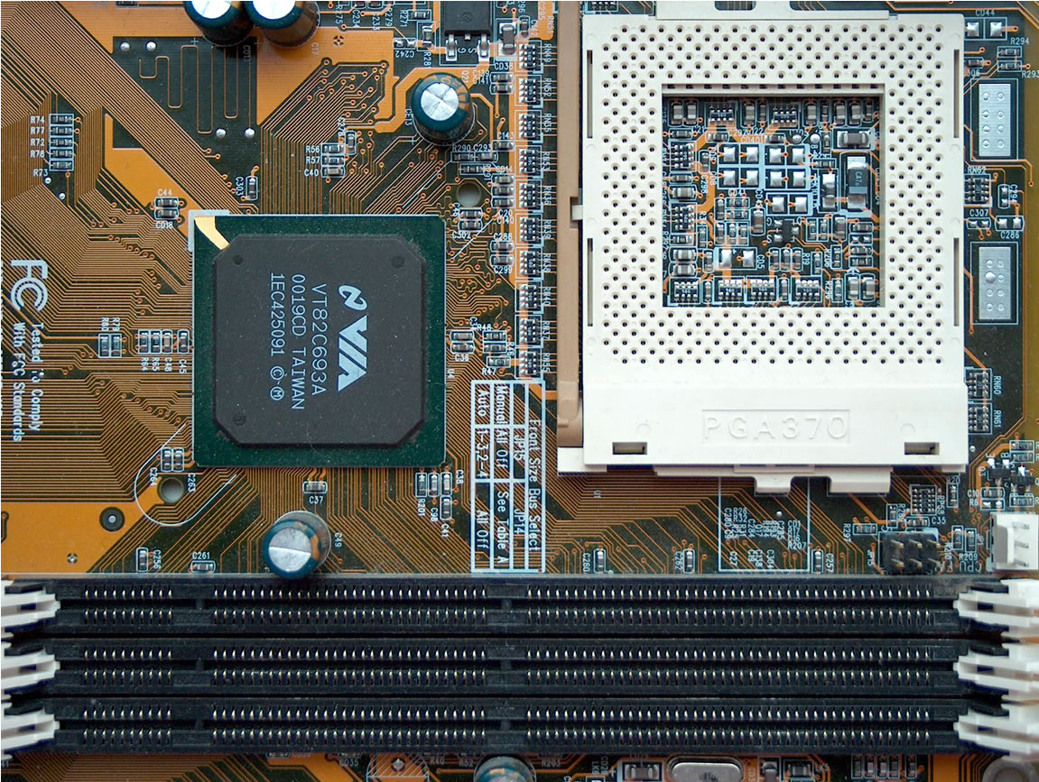

Slide 51
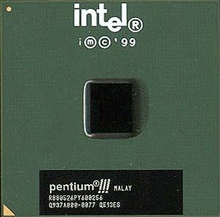
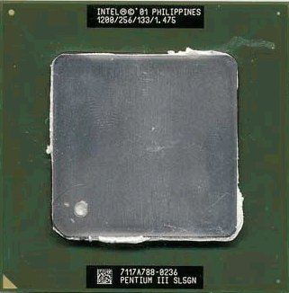
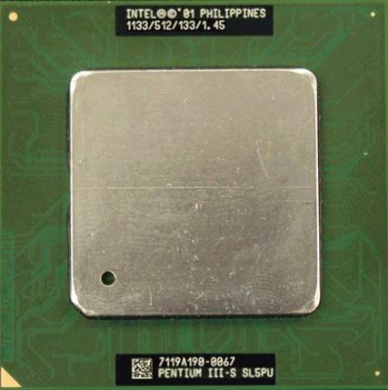
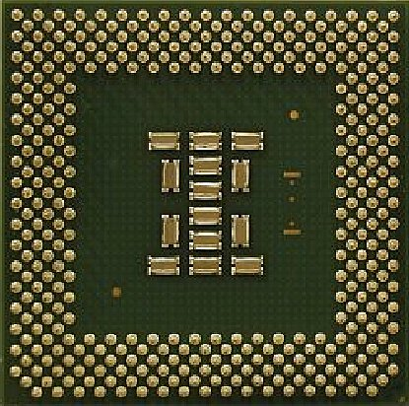
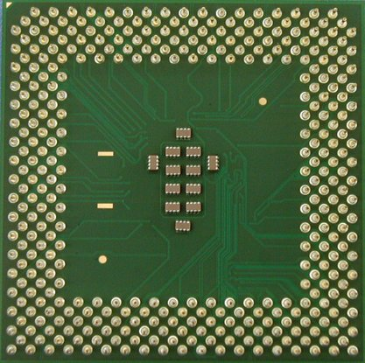

Slide 52
Voorlopers van de huidige processoren
De P6 afgeleide Celeron
Celeron afgeleid van Pentium 2, 3
Bedoeld voor low-budget systemen.
Aanpassingen:
Lagere FSB snelheid
EN / OF
Minder L2-cache geheugen
Pentium Xeon
Afgeleid van Pentium 2 en 3;
Bedoeld voor high-budget systemen;
High-performance: servers en workstations;
Gemaakt voor multiprocessor systemen;
Aanpassingen: meer L2-cache geheugen.

Slide 53
Voorlopers van de huidige processoren
De Netburst microarchitectuur
Algemene kenmerken:
Quad pumped bus;
Instructie cache vervangen door een Execution Trace Cache. De ETC is 12K groot en kan 1200 µOPs gedecodeerde x86 instructies laden;
Rapid Execution Engine: opsplitsing van de klokfrequenties: processor, ALU en bus. Door deze loskoppeling kan de ALU aan dubbele processorsnelheid werken;
Advanced Dynamic Execution voorkomt dat er wachttijden optreden tengevolge van afhankelijkheden tussen instructies;
Hyperpipeline met opsplitsing in 20 stages;
SIMD Extensions 2 (SSE2) met toevoeging van 76 nieuwe SIMD-instructies.

Slide 54
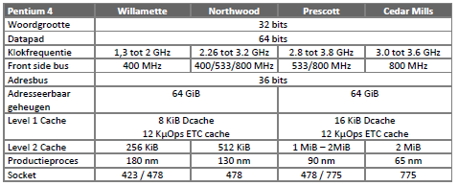
Voorlopers van de huidige processoren
De Netburst microarchitectuur

Slide 55
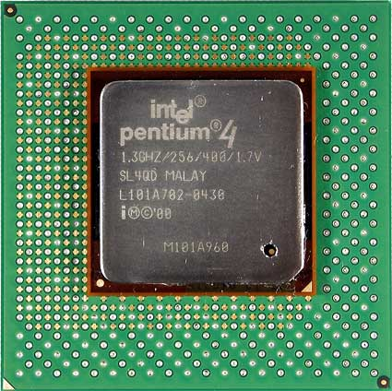
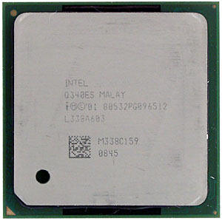
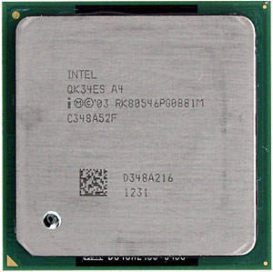
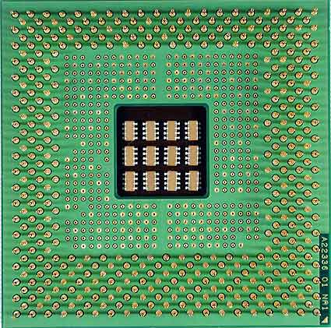
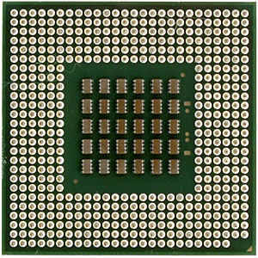
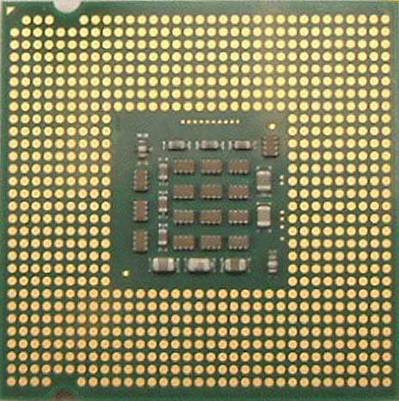
Willamette
Northwood
Prescott

Slide 56
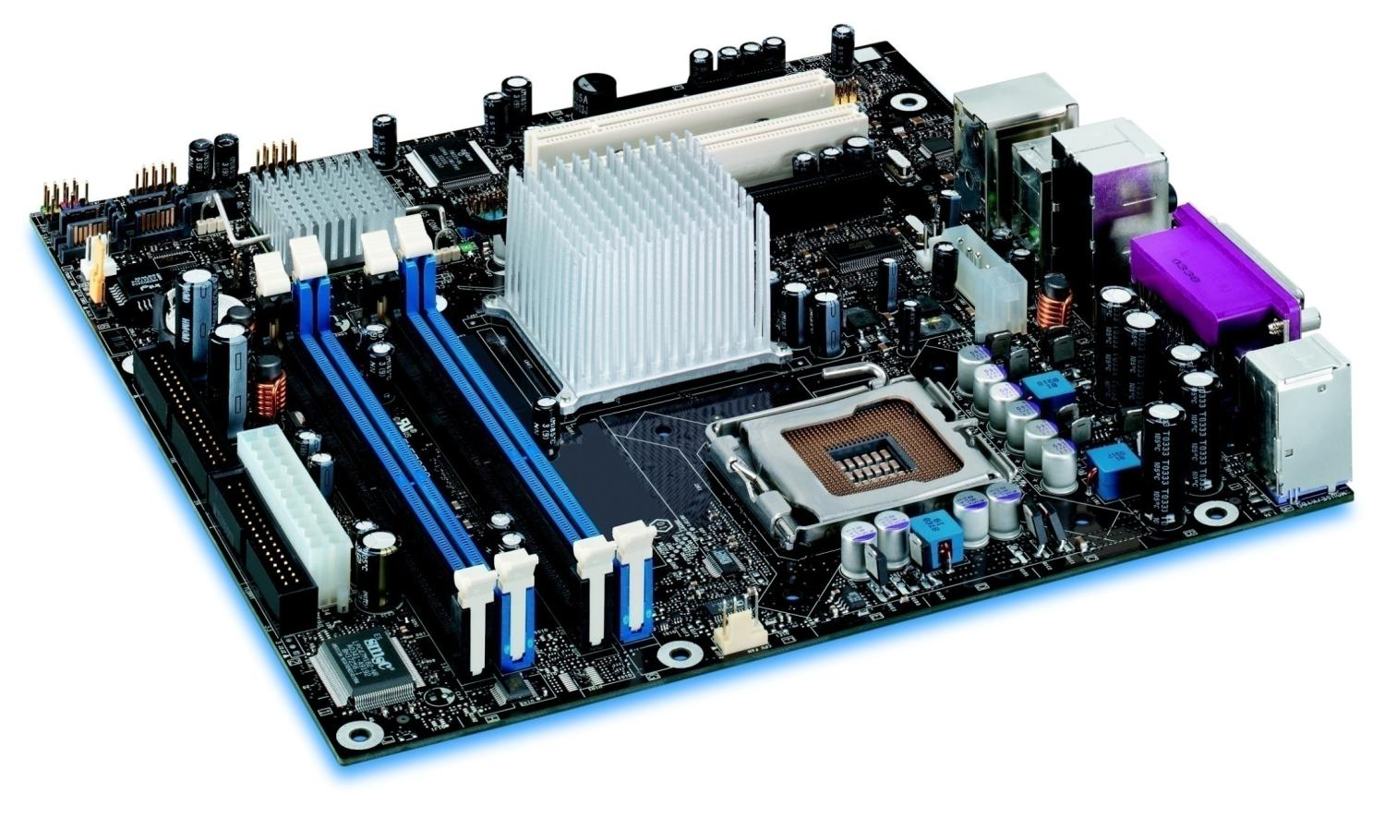

Slide 57
Voorlopers van de huidige processoren
De netburst microarchitectuur: Pentium D
Dual core
2 uitvoeringskernen
Codenamen Smithfield & Presler (virtualization technology)
De netburst microarchitectuur: Pentium EE
Extreme edition
Dual core en Hyperthreading
4 thread simultaan uitgevoerd
Notes:
Nieuw is de toevoeging van de Virtualization Technology, die de virtualisatiesoftware moet versnellen.

Slide 58
Voorlopers van de huidige processoren
De Core microarchitectuur
Nieuwe technologieën
Wide Dynamic Execution;
Intelligent Power Capabilty;
Advanced Smart Cache;
Smart Memory Access;
Advanced Digital Media Boost (SSE4);
Enhanced Speedstep technologie;
Verbeterde branch prediction;
Nieuw concept macrofusion. Soms twee instructies uitgevoerd in de tijd van één.

Slide 59
Voorlopers van de huidige processoren
Core 2: algemene kenmerken
Dubbelkernig of vierkernig;
32 KiB+32 KiB L1-cache;
65 of 45 nm;
32 KiB+32 KiB L1-cache;
Zijn meestal aanwezig:
64-bit implementatie (EM64-T);
Executive Disable bit om virusaanvallen tegen te gaan;
Virtualisatietechnologie (VT).
Benaming: Core 2 Duo, Core 2 Quad of Xeon.

Slide 60
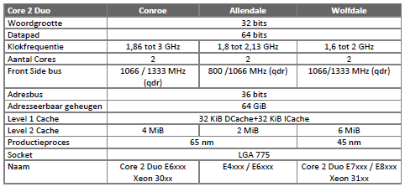
Voorlopers van de huidige processoren
De core microarchitectuur

Slide 61
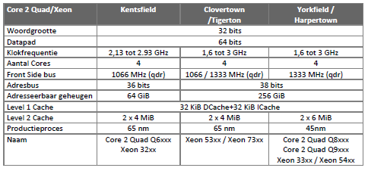
Voorlopers van de huidige processoren
De Core microarchitectuur
Core 2 Quad: 2 dual core core 2 duo chips

Slide 62
De huidige Core-i processoren
Modulaire opbouw
2,4,6 of 8 kernen
Intel Quickpath Interconnect
Geïntegreerde Graphical processor unit (GPU)
L3 cache geheugen
Tick-Tock benadering van generaties

Slide 63
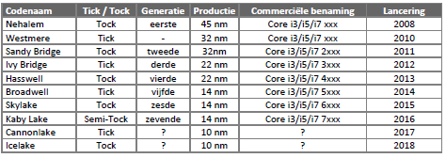
De huidige Core-i processoren

Slide 64
De huidige Core-i processoren
Intel QuickPath Interconnect
Concurrent van Hypertransport (AMD);
Vervangt de FSB;
Overgang naar serieel transport;
Geïntegreerde geheugencontroller nodig;
QPI = 2 x 4 kwadranten van elk 5 full-duplex lanen. In totaal dus 40 signalen, met nog 2 extra verbindingen voor de kloksignalen in elke richting.
In totaal dus 84 pinnen: 64 bit datatransport. Om 8 databits te transporteren moeten dus 10 bits getransporteerd worden, dus een 8/10 encodering.

Slide 65
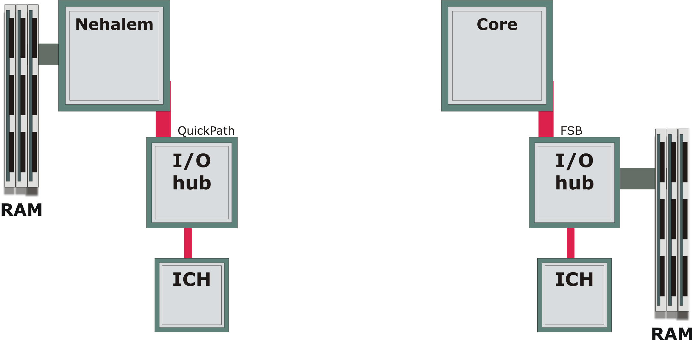
De huidige Core-i processoren
Intel Quickpath Interconnect

Slide 66
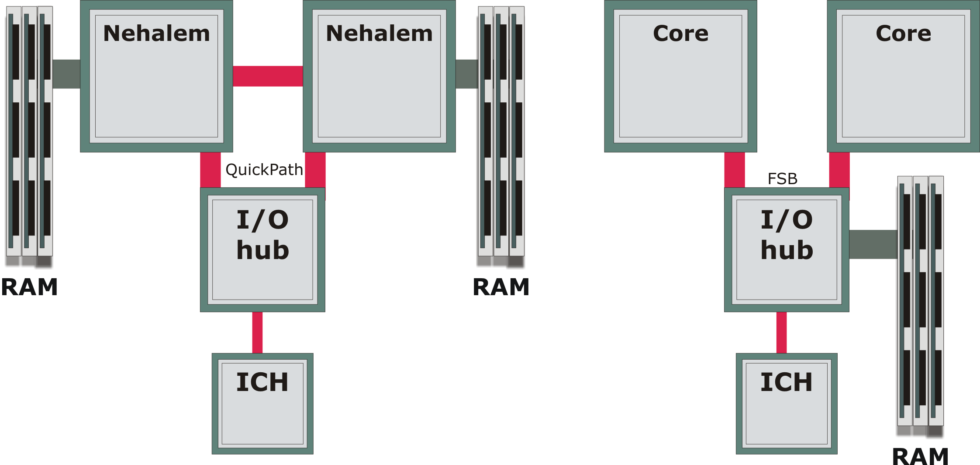
De huidige Core-i processoren
Intel Quickpath Interconnect

Slide 67
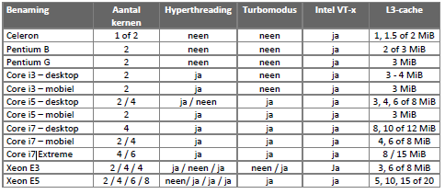
De huidige Core-i processoren
Commerciële benamingen zijn Core i3, Core i5 en Core i7
Budgetversies krijgen benamingen Celeron en Pentium G
Trage grafische kern en weinig L3-cache
High-end versies krijge benaming Xeon
Notes:
Intel Core i3: dual core instapprocessor voor de gemiddelde gebruiker. Voldoende voor internetgebruik en officetoepassingen.
▪ Intel Core i5: dual of quadcore processor voor de standaardgebruiker met actief computergebruik.
▪ Intel Core i7: dual, quad- of sixcore topmodel voor zware toepassingen, bedoeld voor de fanatieke gamer, de ontwikkelaar of de foto- en videobewerker.
▪ Xeon: workstation (dual-processor) of serverprocessoren (multi-processor) met 2 tot 8 kernen en veel L3-cache. De Xeon wordt verdeeld in de Xeon E3, Xeon E5 en de Xeon E7.

Slide 68
Nehalem microarchitectuur
Kenmerken
Hyper-Threading technologie;
Geïntegreerde geheugencontroller met de ondersteuning van three-channel DDR3;
Integratie van PCI Express and Direct Media Interface binnen de processor;
Toevoeging van SSE4.2 (7 extra instructies);
Mogelijkheid van geïntegreerde grafische processoren (IGP);
Intel QuickPath Interconnect;
Socket LGA-1156 en LGA-1366;
Core i benaming.

Slide 69
Nehalem microarchitectuur
Kenmerken
Native quad-core (geen dubbele dual-core);
32 KiB L1-Icache en 32 KiB L1-Dcache;
256 KiB L2-cache per kern;
4 tot 8 MiB L3-cache, gedeeld over alle kernen;
20 tot 24 pijplijnstappen;
Power controller: zet cores af als ze niet gebruikt worden;
Turbo modus: actieve kernen werken op hogere klokfrequentie.

Slide 70
Nehalem microarchitectuur
Nehalem (45 nm Core i) (=Tock)
Westmere (32 nm Core i) (=Tick)
Aantal kernen | Mobiel | Desktop/ Uniprocessor | Dual Processor | Multiprocessor
quad-core (45nm) | Clarksfield | Lynfield/Bloomfield | Gainestown
eight-core (45 nm) |  |  |  | Beckton
dual-core (32 nm) | Arrandale | Clarkdale
six-core (32 nm) |  | Gulftown | Westmere-EP
dual-core (32 nm) |  |  |  | Westmer-EX

Slide 71
Sandy Bridge microarchitectuur
Tweede generatie Core I: i7 2xxx, i5 2xxx;
Vier kernen;
Hyper-Threading technologie in combinatie met meerkernige processoren mogelijk;
Een geïntegreerde geheugencontroller met de ondersteuning van dual en three-channel DDR3;
SSE4.2 (7 extra instructies);
32 KiB L1-Icache en 32 KiB L1-Dcache;
256 KiB L2-cache per kern;
4 tot 8 MiB L3-cache, gedeeld over alle kernen.

Slide 72
Sandy Bridge microarchitectuur
Verschil met Nehalem:
Geïntegreerde grafische processor;
Geïntegreerde geheugencontroller;
Geïntegreerde PCI-Express controller;
Vier kernen;
Verbeterde sprongvoorspelling;
Een 256-bit ringbus die de kernen, de grafische eenheden en de cache met elkaar verbindt;
Load/Store execution units met dubbele functie, dus “en” en niet langer “of”, wat toelaat twee maal 128 bit op te halen per klokcyclus;
LGA-1155 socket.

Slide 73
Haswell microarchitectuur
Vierde generatie : core i7-4xxx;
3D tri-gate transistoren;
14-stage pipeline;
quad-core;
support voor dual channel DDR3;
64 kB (32 kB Instruction + 32 kB Data) L1-cache;
256 kB L2-cache per kern;
DDR4 voor enterprise- en servervariant;
Ondersteuning voor Thunderbolt.

Slide 74
Haswell microarchitectuur
Broadwell microarchitectuur (=tick)
Vijfde generatie: core i7-5xxx;
14 nm productieproces;
Verbetering grafische kernen;

Slide 75
Skylake microarchitectuur
Zesde generatie: i7-6xxx;
Mobiele intel core m3, m5 en m7;
2-in1 hybrides en tablets;
5% prestatieverbeting;
Snelle geïntegreerde grafische chip (GPU) en ondersteuning DX12;
LGA 1151 socket;
DD4 ondersteuning;
Meer PCI express lanes voor SSD’s met M.2 formaat.

Slide 76
Commerciële benaming
Bij Core i3/i5/i7 geeft eerste cijfer de generatie aan;
Gevolgd door 3 cijferige code;
Modelnummer gevolgd door lettercode
Geeft doel van processor weer:
M(mobile, L(low power), HQ(quad core), U(ulta low power),…

Slide 77
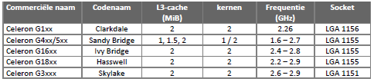
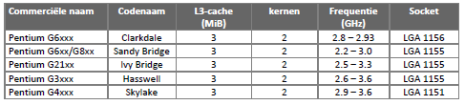
Commerciële benaming
Celeron: low-budget
Pentium G: low-budget

Slide 78
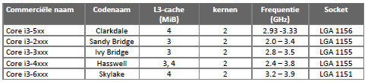
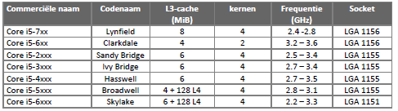
Commerciële benaming
Core i3
Core i5

Slide 79
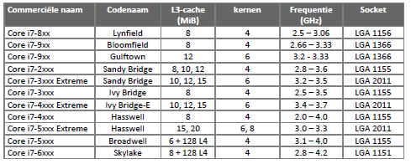
Commerciële benaming
Core i7

Slide 80

Commerciële benaming
Core m: zuinige processoren

Slide 81
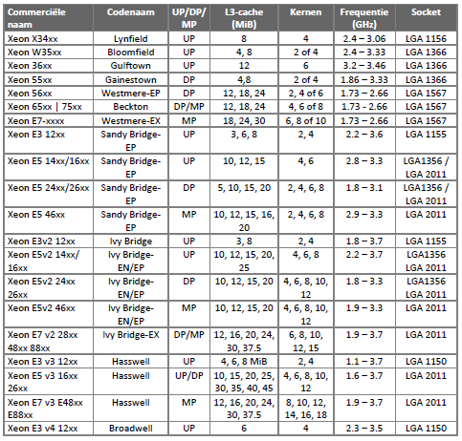
De Xeon

Slide 82
Oefening
Bekijk volgende processoren:
Intel Core i5-6500, Intel Core i3-6100, Intel Core i7-6700k, Intel Core i5-4460
Wat zijn de grote verschillen tussen deze processoren?
Waarvoor staat de ‘k’ bij de laatste processor?
Passen deze processoren op volgend moederbord:
MSI H81M-P33
Notes:
Verschillen:
Klokfrequentie
Turbo modus
De i3 is dual core, andere quadcore
De i5-4460 is een oudere generatie en andere socket
De k staat voor een unlocked multiplier (overclocken mogelijk)
De 4460 past op het moederbord, de andere niet (1151 socket)

Slide 83
Oefening
Gegeven zijn volgende notebook processoren:
Core i5 6300HQ , Core i5 6200U
Beide processoren zijn een i5 van de skylake generatie. Welke verkies je en waarom?
Notes:
De 6200U verbruikt minder
De 6300HQ is een quadcore, de 6200U niet.

Slide 84
Oefeningen
Bedrijf X komt met de vraag om een computer configuratie samen te stellen. Je krijgt een budget van 400€. Volgende applicaties worden op de toestellen gebruikt:
Standaard Office pakket
Webbrowser
Stel zelf een configuratie op (exclusief randapparatuur). Vergelijk je keuze met je buur en bespreek deze.

